Slide 1
МАТЕМАТИЧЕСКОЕ И ПРОГРАММНОЕ ОБЕСПЕЧЕНИЕ РАСПОЗНАВАНИЯ СИМВОЛОВ БАШКИРСКОГО АЛФАВИТА
Автор: Блинова Т.А.
Научный руководитель: к-т техн. наук, доцент
Ю. В. Орехов

Slide 2
Цель и задачи дипломной работы
Цель: повышение эффективности решения задачи распознавания символов башкирского алфавита в рамках единого регионального экзамена (ЕРЭ) на основе разработки математического и программного обеспечения.
Задачи:
Разработать необходимые методы и алгоритмы для достижения поставленной цели
Разработать программное обеспечение с использованием разработанных методов и алгоритмов
Провести эксперименты с разработанным программным обеспечением с целью выявления качества распознавания символов башкирского алфавита

Slide 3
Исследование существующих программных продуктов
 | ABBYY Finereader | OCR cuneiform | Readiris | PenReader | RiDoc
Качество распознавания (в %) | Высокая точность распознавания | 90% (не рукописные символы) | 95% | Неизвестно | 90% (не рукописные символы)
Стоимость | Home Edition Box (1490 рублей) Home Edition Box (3990 рублей) Corporate Edition (9990 рублей) | бесплатная | от 4140,31 рублей | 299 рублей | Условно бесплатная от 350 рублей
Распознавание рукописных символов | + | - | + | + | -
Распознавание символов башкирского языка | + | - | + | - | -
Формат входных файлов | tiff, bmp, jpeg, png, ped, djvu | tiff, bmp, jpeg, png | tiff, bmp, jpeg, png, pdf, djvu | jpeg, png | tiff, bmp, jpeg, png
Форматы для сохранения документа | doc, xls, pdf, html, rtf, odt, xls, xlsx, docx, pdf | Doc | doc, xls, pdf, html, rtf | Txt | Doc
Операционные системы | Linux, Mac OS X и др. UNIX-подобные, Windows | Linux, Mac OS X и др. UNIX-подобные, Windows | Linux, Mac OS X и др. UNIX-подобные, Windows | Windows, android | Windows, Mac OS X

Slide 4
Формальная постановка задачи
Вход: изображение символа башкирского алфавита
Механизмы исполнения: методы цифровой обработки изображений
Управление: признаки символов и эталонные образцы
Выход: распознанный символ

Slide 5
Декомпозиция формальной постановки задачи

Slide 6
Методы распознавания изображения
Выбранные методы распознавания:
метод классификации по минимуму расстояний (признаковый метод, где признаки: процентное заполнение, ключевые точки)
метод попиксельного сравнения с эталоном;
Алгоритм комбинации выбранных методов:
Сравнение по процентному заполнению
Если количество совпавших символов по процентному заполнению больше 1
Сравнение по ключевым точкам
Если количество совпавших символов после сравнения по
точкам больше 1
Сравнение с эталоном
Иначе
Если количество совпавших символов после сравнения
по точкам равно 0
Сравнение с эталоном
Вывод результата
Иначе
Вывод результата
Иначе
Если количество совпавших символов по процентному заполнению
равно 0
Сравнение с эталоном
Вывод результата
Иначе
Вывод результата

Slide 7

Методы улучшения изображения
Был выбран метод бинаризации изображения.
Алгоритм бинаризации изображения:
Для каждого пикселя изображения
Преобразовать цвет пикселя в полутоновый
Если яркость цвета больше заданного порога
установить цвет белым
иначе
установить цвет черным
Результат работы алгоритма:

Slide 8
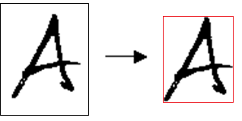
Методы сегментации изображения
Для сегментации был выбран метод обрезки «белых» краев.
Алгоритм обрезки «белых» краев:
Для каждого пикселя изображения начиная сверху (по строкам)
Если пиксель черный
текущий ряд–новая верхняя граница изображения
Для каждого пикселя изображения начиная снизу (по строкам)
Если пиксель черный
текущий ряд – новая нижняя граница изображения
Для каждого пикселя изображения начиная слева (по столбцам)
Если пиксель черный
текущий столбец–новая граница слева от
изображения
Для каждого пикселя изображения начиная справа (по столбцам)
Если пиксель черный
текущий столбец – новая граница справа от
изображения
Результат работы алгоритма:

Slide 9
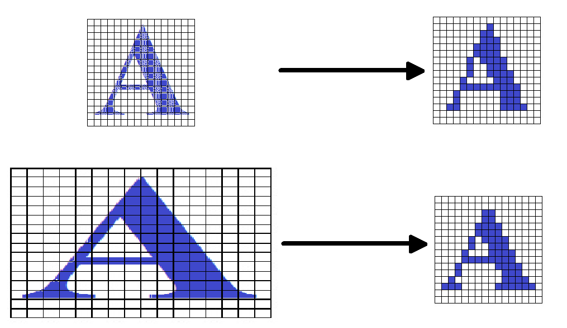
Методы представления и описания изображения
В качестве метода представления и описания был выбран метод свертки.
Алгоритм свертки:
Разбиваем прямоугольник образа на 16 равных частей путем деления сторон на 2 и получаем относительные координаты каждой ячейки
Для каждой полученной ячейки от 1 до 16
Для каждой ячейки в абсолютных координатах
Считаем количество значимых пикселей
Если отношение количества значимых пикселей к
общему количеству в ячейке больше
характерного процента заполнения
цвет новой ячейки – черный
иначе
цвет новой ячейки - белый
Результат работы алгоритма:

Slide 10
Методы морфологической обработки изображения
Выбранные методы морфологической обработки изображения:
скелетизация изображений с применением шаблонов;
нахождение концевых точек с помощью шаблонов;
нахождение точек ветвления с помощью шаблонов;
нахождение процента заполнения;

Slide 11
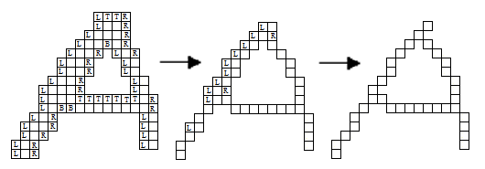
Алгоритм скелетизации изображения
Алгоритм скелетизаци изображения:
1)Для каждого пикселя представленного изображения
Если цвет текущего пикселя – черный
Накладываем по очереди шаблоны для удаления
крайних левых точек
Если один из шаблонов подошел
цвет пикселя – белый
2)Для каждого пикселя изображения полученного на
предыдущем шаге
Если цвет текущего пикселя – черный
Накладываем по очереди шаблоны для удаления
крайних правых точек
Если один из шаблонов подошел
цвет пикселя – белый
3)Для каждого пикселя изображения полученного на
предыдущем шаге
Если цвет текущего пикселя – черный
Накладываем по очереди шаблоны для удаления
крайних верхних точек
Если один из шаблонов подошел
цвет пикселя – белый
4)Для каждого пикселя изображения полученного на
предыдущем шаге
Если цвет текущего пикселя – черный
Накладываем по очереди шаблоны для удаления
крайних нижних точек
Если один из шаблонов подошел
цвет пикселя – белый
Результат работы алгоритма:

Slide 12
Алгоритмы для выделения признаков
Алгоритм нахождения концевых точек с помощью шаблонов:
Для каждого пикселя изображения
Если цвет текущего пикселя – черный
Накладываем по очереди шаблоны
для нахождения концевых точек
Если один из шаблонов подошел,
то количество концевых точек + 1
Алгоритм нахождения точек ветвления с помощью шаблонов:
Для каждого пикселя изображения
Если цвет текущего пикселя – черный
Накладываем по очереди шаблоны
для нахождения точек ветвления
Если один из шаблонов подошел,
то количество точек ветвления + 1
Алгоритм нахождения процента заполнения:

Slide 13
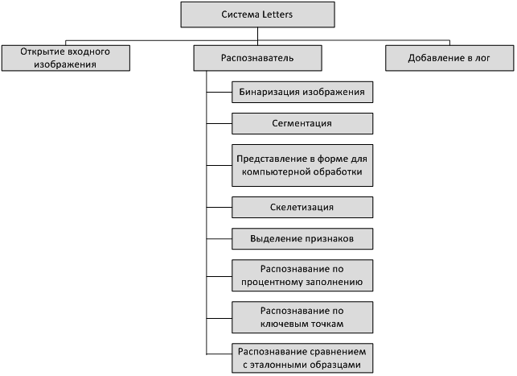
Структура программы

Slide 14
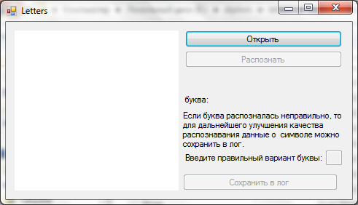
Интерфейс программы

Slide 15
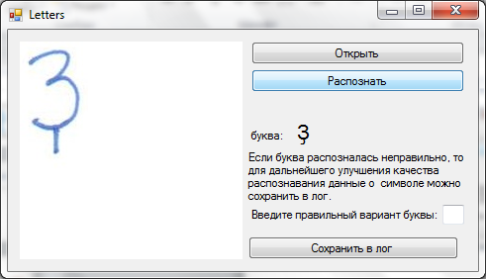
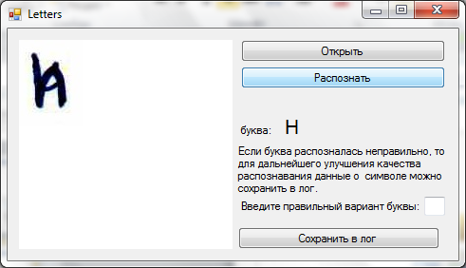
Примеры работы программы
Правильно распознанный символ
Неправильно распознанный символ

Slide 16
Результаты работы программы
буква | % распознавания
А | 100
Б | 75
В | 100
Г | 100
Ғ | 100
Д | 100
Е | 100
Ё | 100
Ж | 100
З | 100
Ҙ | 100
И | 75
Й | 100
К | 100
буква | % распознавания
Ҡ | 100
Л | 100
М | 100
Н | 100
Ң | 100
О | 100
Ө | 75
П | 100
Р | 100
С | 100
Ҫ | 100
Т | 100
У | 100
Y | 100
буква | % распознавания
Ф | 100
Х | 100
h | 75
Ц | 100
Ч | 100
Ш | 100
Щ | 100
Ъ | 100
Ы | 75
Ь | 100
Э | 75
Ә | 100
Ю | 100
Я | 100
Общий процент распознавания: 96,4%

Slide 17
Заключение
Была достигнута цель: повышение эффективности решения задачи распознавания символов башкирского алфавита в рамках единого регионального экзамена (ЕРЭ) на основе разработки математического и программного обеспечения.
Были решены поставленные задачи:
Разработаны необходимые методы и алгоритмы для достижения поставленной цели
Разработано программное обеспечение с использованием разработанных методов и алгоритмов
Проанализированы результаты экспериментов разработанного программного обеспечения, процент распознавания составляет 96,4%

